Slide 1

BÁO CÁO
PHÂN TÍCH THIẾT KẾ HỆ THỐNG
Đề Tài:
Quản Lý Trung Tâm Tin Học – Ngoại Ngữ
GVHD: Võ Thị Băng Tâm
Nhóm 7:
_ Ngô Thanh Tâm
_ Trần Văn Trung
_ Phạm Văn Thành

Slide 2
LỜI MỞ ĐẦU
Ngày nay, để đáp ứng nhu cầu xã hội, các nhà đầu tư giáo dục đã mở ra ngày càng nhiều các trung tâm tin học – ngoại ngữ. Các trung tâm này mong muốn có lợi nhuận cao thì yêu cầu họ phải biết cách quản lý thật tốt trung tâm. Qua khảo sát, chúng em thấy hầu hết các trung tâm còn quản lý theo phương thức thô sơ: lưu trữ và quản lý trung tâm trực tiếp trên các giấy tờ và hồ sơ. Phương thức quản lý này mất nhiều thời gian, chi phí và tốn nhân công cao. Để giảm bớt những vấn đề trên, chúng em mong muốn tin học hóa phương thức quản lý các trung tâm này. Và đây cũng là đề tài của nhóm chúng em: “Quản Lý Trung Tâm Tin Học – Ngoại Ngữ”.
Khi chọn đề tài này, chúng em mong muốn sau khi hoàn thành có thể giúp các trung tâm tin học – ngoại ngữ quản lý được tốt hơn. Phầm mềm của chúng em có thể được sử dụng rộng rãi, có nhiều ý kiến đóng góp phản hồi, và các sự giúp đỡ hỗ trợ của mọi người để phần mềm này ngày càng hoàn thiện hơn.

Slide 3
Mục tiêu báo cáo
Tài liệu này dùng mô tả quá trình thực hiện phân tích thiết kế hệ thống thông tin: “Quản Lý Trung Tâm Tin Học – Ngoại Ngữ”. Giới thiệu cho người đọc các bước cơ bản của việc phân tích thiết kế hệ thống thông tin.
_ Lập kế hoạch: cho biết lý do xây dựng hệ thống, phương thức xây dựng hệ thống, chiến lược thực hiện.
_ Phân tích: cho biết người sử dụng hệ thống, yêu cầu người sử dụng, công việc hệ thống thực hiện (thời gian – không gian).
_ Thiết kế: sự hoạt động của hệ thống, cách sử dụng các yêu cầu của người sử dụng hệ thống.
_ Xây dựng: quá trình hoàn thành sản phẩm và đưa vào sử dụng.

Slide 4
Lập Kế Hoạch
Thông tin chung
Phân tích tính khả thi
Lên kế hoạch
Thuê nhân lực

Slide 5
Thông tin chung:
_ Thời gian hoàn thành đề tài: 20 tuần.
_ Ngày bắt đầu làm đề tài: 30/08/2009
_ Đề tài phát triển dựa vào công cụ: SQL, VB.net
_ Môi trường phát triển: windows – gần gũi, dễ sử dụng
_ Phương pháp luận: phương pháp phát triển hệ thống kiểu song song

Slide 6
Phân tích tính khả thi:
    Kỹ thuật
    Tài chính
    Tổ chức

Slide 7
Kỹ thuật:
+ Sử dụng công cụ SQL, VB.net là những phần mềm lập trình thiết kế giao diện, cơ sở dữ liệu được hướng dẫn sử dụng rộng rãi.
+ Phần mềm yêu cầu cấu hình thấp nhất: CPU PIV Ce 1.8Ghz, Ram 512, VGA 64 Mb, NetFramework v2.0. Đây là cấu hình thông dụng mà bất cứ trung tâm nào cũng có thể cung ứng được.
+ Năng lực nhóm có thể thực hiện được: các thành viên đều biết sử dụng SQL và VB.net.
+ Có được một số phần mềm quản lý khác để tham khảo.
+ Các trung tâm sẵn sàng cung cấp dữ liệu.

Slide 8
Tài chính:
+ Nguồn vốn: mỗi thành viên 5tr. Tổng cộng: 15 tr (3 thành viên).
+ Phải chi:
Chi phí mua phần mềm hỗ trợ: miễn phí.
Chi phí nhân công: 5tr/người/tháng. (3 người) Thời gian đầu xây dựng không phải trả ngay lập tức.
Chi phí vận hành hệ thống trong quá trình nghiên cứu: server… nhóm bỏ vốn đầu tư đầu tư 10 tr.
Chi phí vận hành hệ thống trong quá trình xây dựng lắp đặt chi trung tâm: server … trung tâm đấu tư 100% vốn.
Chi phí phát sinh khác. (5tr)
+ Lợi nhuận: Thu lại từ việc bán phần mềm và bảo trì hệ thống.

Slide 9
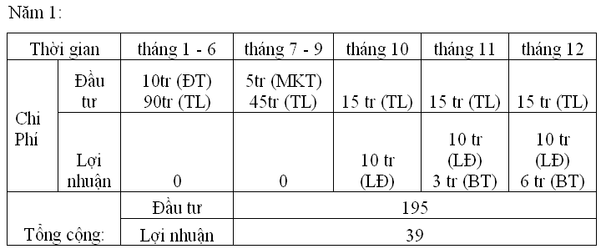
Dòng chảy tiền mặt:

Slide 10
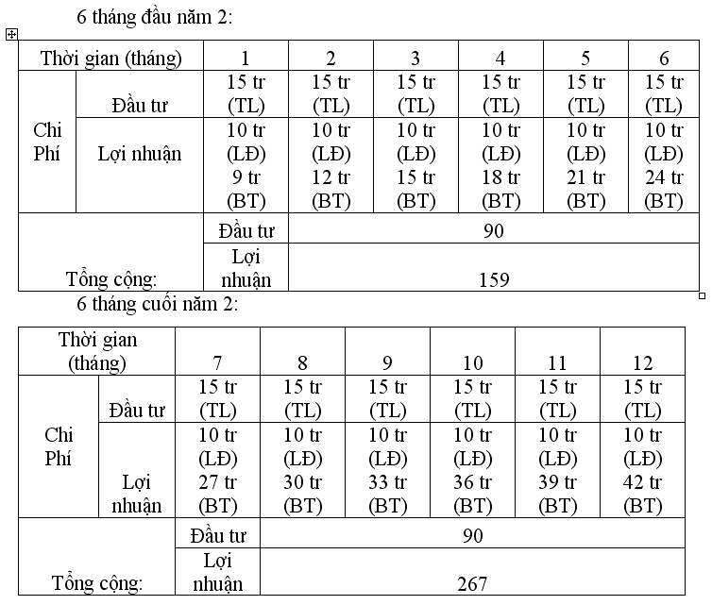

Slide 11
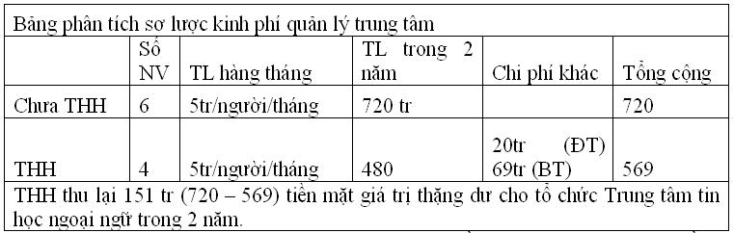
Tổ chức:
+ Địa bàn Đồng nai có trên 20 trung tâm tin học ngoại ngữ.
+ Giao diện người dùng gần gũi dễ sử dụng, chỉ cần 3-4 nhân viên để vận hành. Không đòi hỏi tiêu chuẩn kỹ thuật cao. Xử lý chủ yếu trên giao diện. Dễ dàng đưa vào sử dụng.
+ Chi phí xây dựng thấp (10tr (server) + 10tr (phần mềm) + 3tr/tháng tiền bảo trì).
+ Nhóm hoạt động chặt chẽ, có tinh thần hợp tác và ý thức nghề nghiệp cao.

Slide 12
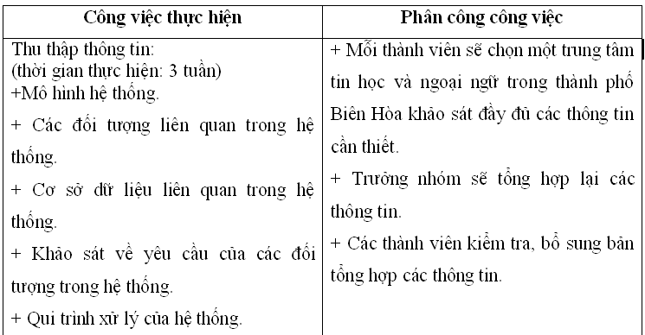
Lên kế hoạch:

Slide 13
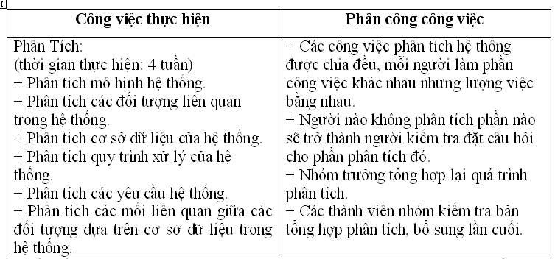
Lên kế hoạch:

Slide 14
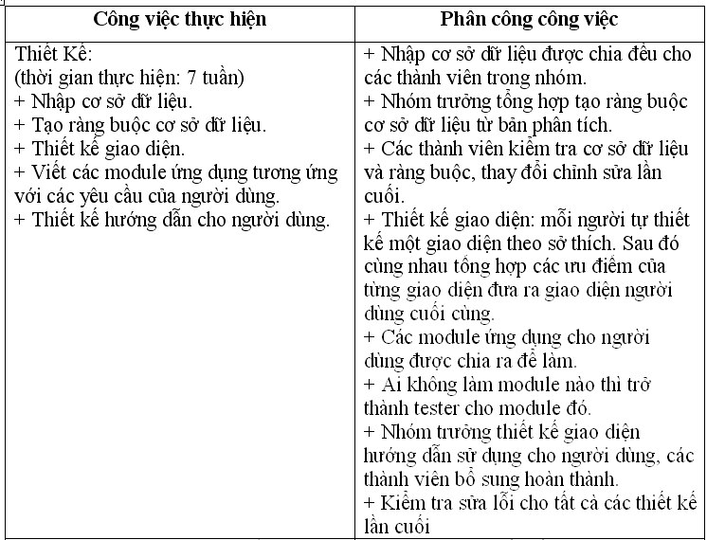
Lên kế hoạch:

Slide 15
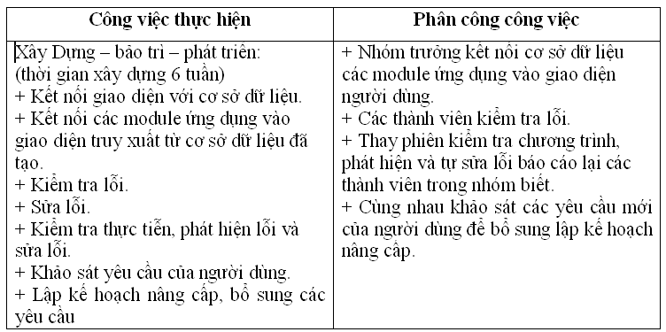
Lên kế hoạch:

Slide 16
Lên kế hoạch:

Slide 17
Phân tích hệ thống:
Thu thập thông tin:
Phân tích thông tin xác định yêu cầu:

Slide 18
Phân tích hệ thống:
Thu thập thông tin:
Phân tích thông tin xác định yêu cầu:

Slide 19
Thu thập thông tin:
+ Yêu cầu khảo sát:
Quan sát cách làm việc, lưu trữ của trung tâm để lấy thông tin mô hình, thông tin về cơ sở dữ liệu.
Lập bảng hỏi để bổ sung thêm thông tin.
Xin một số tài liệu và biểu mẫu của trung tâm.
Giao tiếp với chuyên gia để hỏi thêm thông tin và kinh nghiệm.

Slide 20
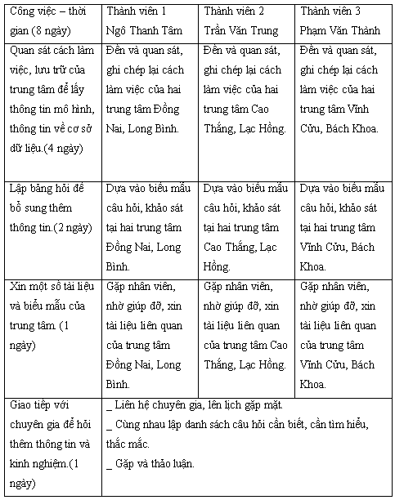
Bảng phân công công việc

Slide 21
xác định yêu cầu
Nhà quản lý
Giáo viên
Nhân viên kế toán
Nhân viên quản lý
Học viên tại trung tâm
Học viên tham quan

Slide 22
Mô hình hóa
Mô hình DFD
Mô hình ERD

Slide 23
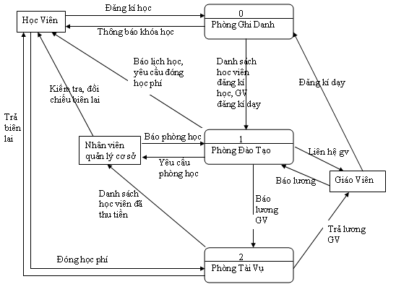
Mô hình DFD

Slide 24
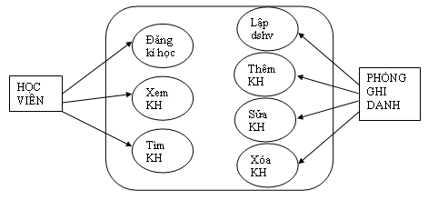
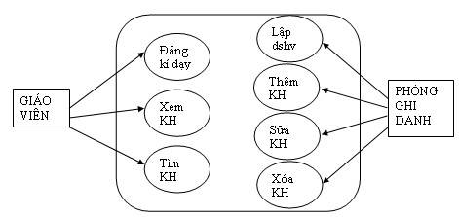
Sơ đồ DFD mức 0: (KH: khóa học)

Slide 25
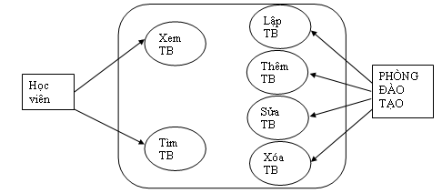
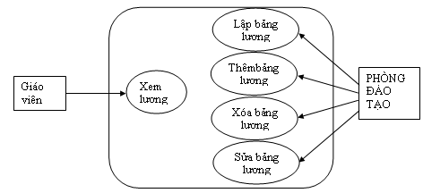
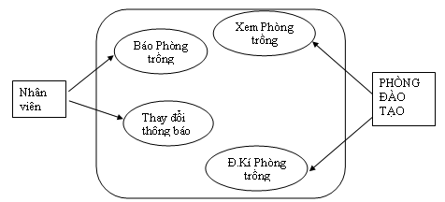
Sơ đồ DFD mức 1: (TB: thông báo)

Slide 26
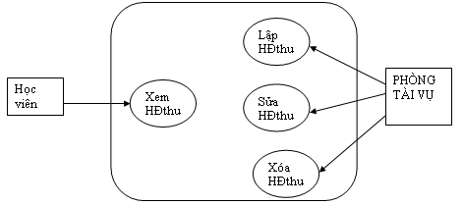

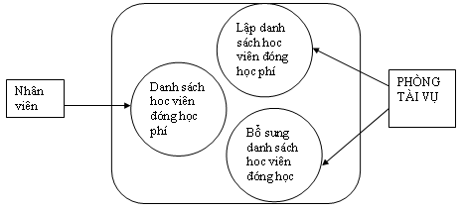
Sơ đồ DFD mức 2:

Slide 27
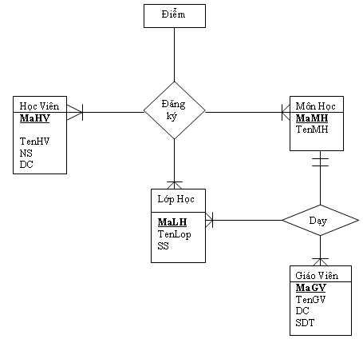
Mô hình ERD

Slide 28
Kết Luận
Tích cực:
Đã mô hình hóa được công việc xử lý tại trung tâm tin học. Tạo tiền đề cho việc thiết kế xây dựng cơ sở dữ liệu, và các module ứng dụng cho người dùng.
Hạn chế:
Quá trình thiết kế và xây dựng chưa hoàn thành, chưa đưa vào ứng dụng nên chưa nắm hết được các yêu cầu của người dùng nên không tránh được thiếu sót và có hạn chế nhất định.

Slide 29
Chúng em xin chân thành cảm ơn cô và các bạn đã lắng nghe bài báo cáo trên

